Slide 1

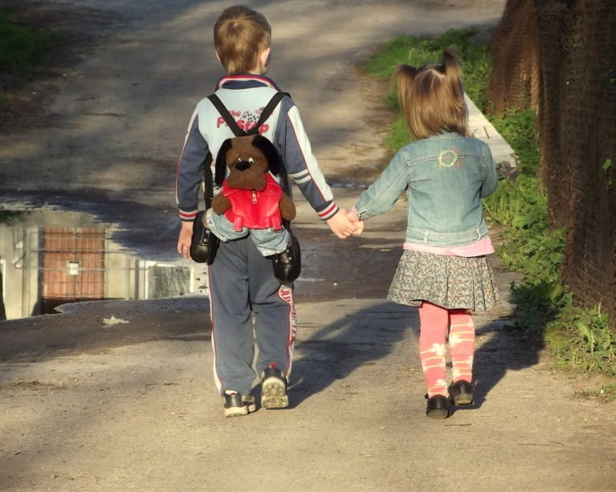
«Не убегай из дома!»
Выполнила педагог-психолог
МБОУ «Школа N 81» г. Ростова-на-Дону
Борзилова Дарья Степановна

Slide 2

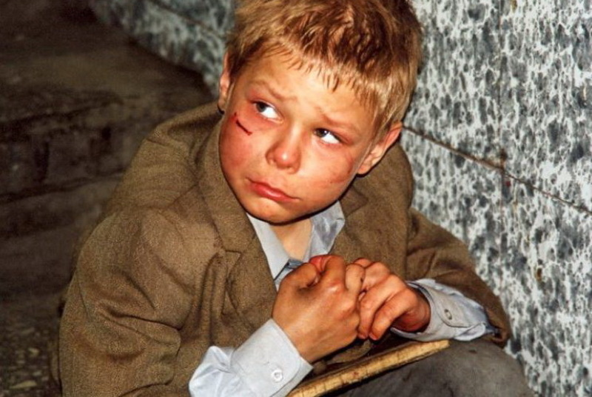
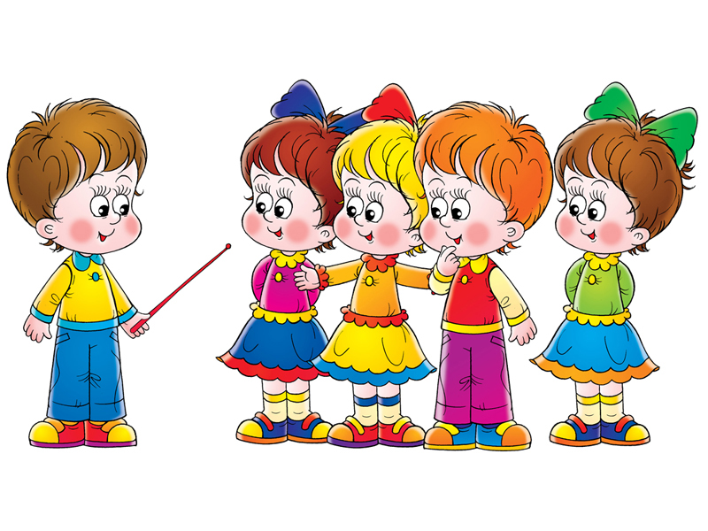
Встречаю я рассвет
не дома, не в тепле постели.
а в парке, да на лавке,
вместо будильника вороны мне пропели.
течёт в крови бродячья жизнь,
порою попадает в сердце.
оковы рву, не остановить,
от улиц мне никуда не деться.
я там, когда все спят,
лишь фонари горят возле дороги.
хоть я ни перед кем не виноват
несут от дома вдаль дороги...
Тойва Калевальский

Slide 3


Бродяжничество — выражается в повторяющихся уходах из дома либо из школы, или другого детского учреждения.

Slide 4


Slide 5


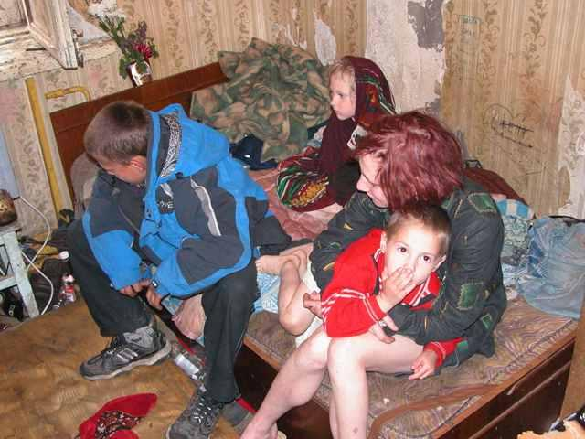
Как вы думаете, почему так происходит?
1) Конфликт с родителями – 70%
2) Частые ссоры между
родителями – 30%
3)Злоупотребление родителей алкоголем – 20%
4) Конфликт с
учителями – 43%

Slide 6
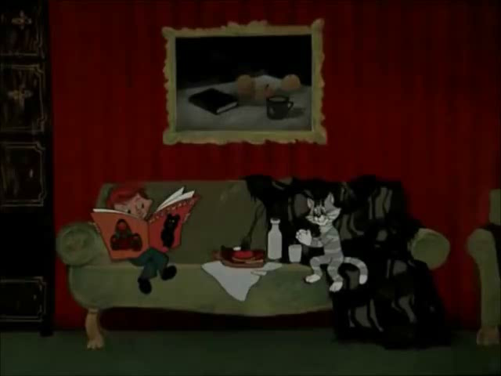

Slide 7


Slide 8


Жестокое
обращение
Гиперопека
Жажда
к приключениям
Проблемы
в школе

Slide 9
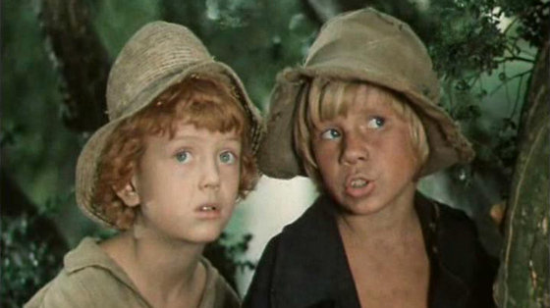
Известные персонажи, испытавшие приключения
Том Сойер и Гекльберри Финн

Slide 10

Найдите на картинке персонажей!

Slide 11

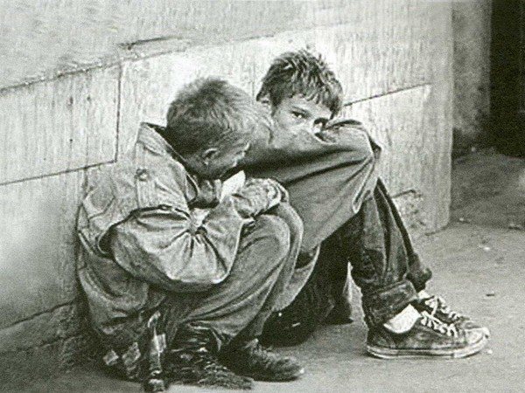
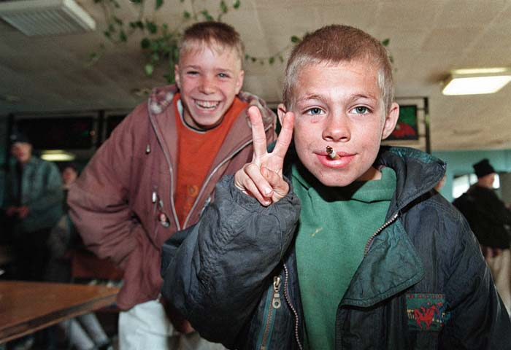
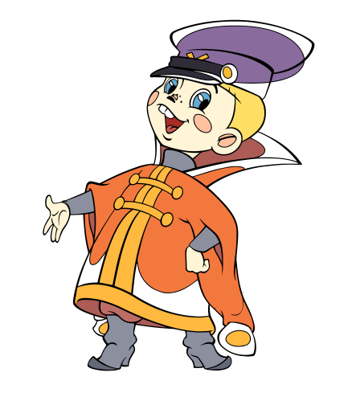
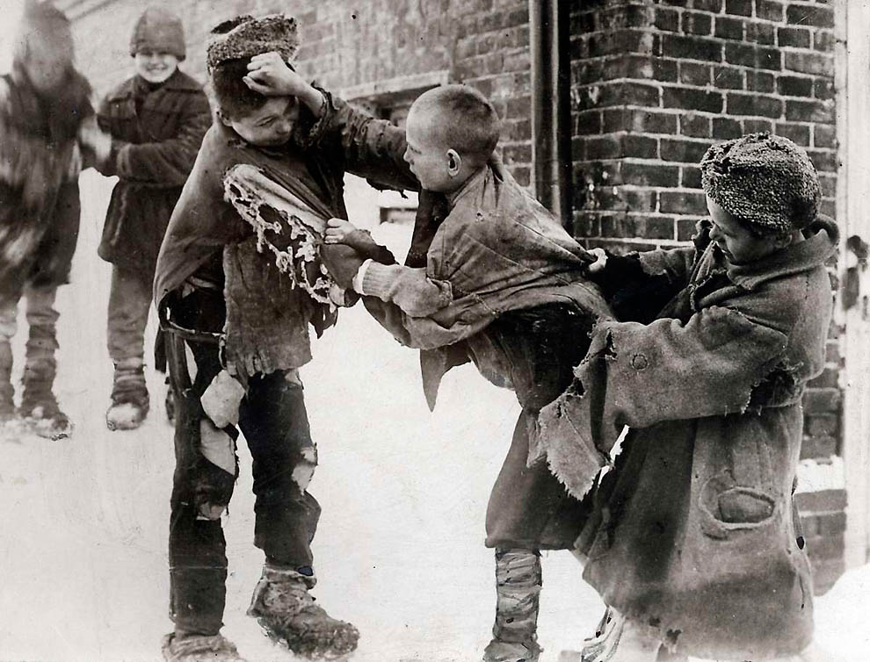
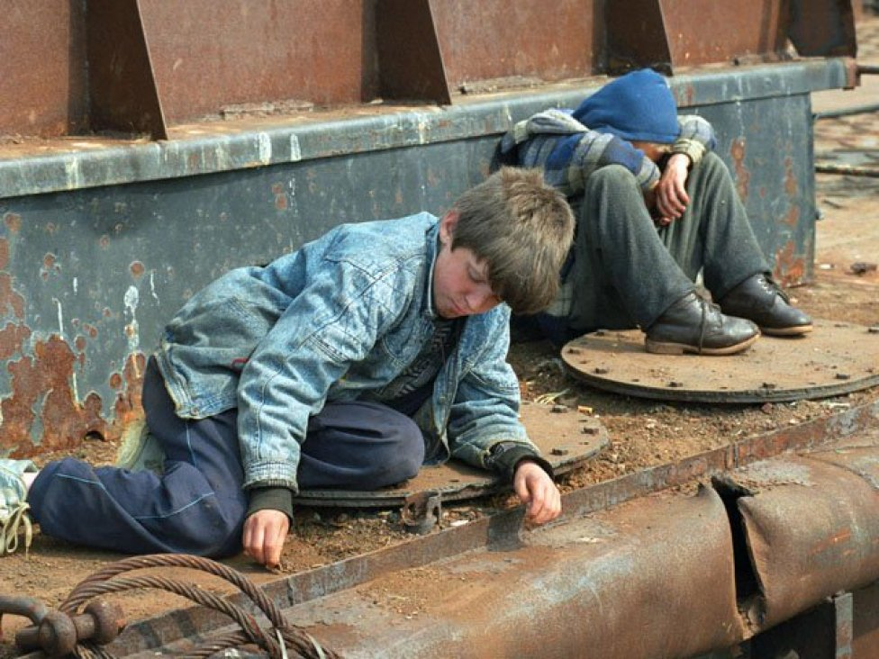
Ну, разве это здорово?

Slide 12
Ответим на вопросы:
Что вы узнали из сегодняшнего урока?
Понравился ли вам урок?

Slide 13

Спасибо за внимание!

